Slide 1

Republik Österreich - Lage
Tematická oblast | Německý jazyk - reálie německy mluvících zemí
Datum vytvoření | 29. 12. 2012
Ročník | 4. ročník čtyřletého a 8. ročník osmiletého G
Stručný obsah | Popis polohy Rakouska
Způsob využití | Doplnění a procvičení učiva semináře z německého jazyka.
Autor | Mgr. Hana Davidová Kubinová
Kód | VY_22_INOVACE_04_NKUB09
Gymnázium a Jazyková škola s právem státní jazykové zkoušky Zlín

Slide 2

Österreich –Die Staatsflagge
Die Flagge bilden drei waagrechte,
gleich breite Streifen:
rot
weiß
rot
Obr.1

Slide 3

Österreich – Das Staatswappen
Das Wappen bildet das schwarzgraue gekrönte
Adlerweibchen mit roter
Zunge.
In den Klauen hält es einen
Hammer und eine Sichel.
Auf der Brust hat es ein
Schild mit dem historischen
Wappen.
Obr. 2

Slide 4
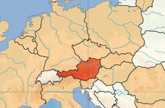
Lage Österreichs in Europa
Österreich ist ein kleines Binnenland im südlichen Mitteleuropa.
Obr. 3

Slide 5
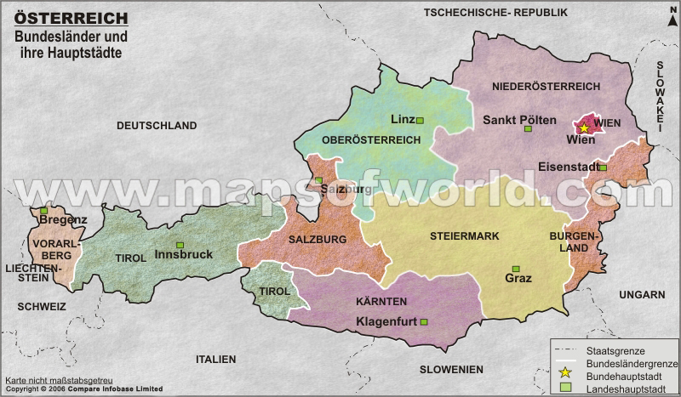
Die Landkarte Österreichs
Österreich und seine Nachbarländer

Slide 6
Nachbarländer
Es grenzt an acht Länder.
Im Norden grenzt es an Tschechien und an Deutschland.
Im Osten an die Slowakei und an Ungarn.
Im Süden an Slowenien und Italien.
Im Westen an die Schweiz und an Liechtenstein.

Slide 7
Die Länge der Grenze
Die Grenzen Österreichs haben eine Länge von 2 706 km.
Die kürzeste Grenze hat Österreich mit Liechtenstein (35km).
Die längste Grenze hat Österreich mit der Bundesrepublik Deutschland (816km).

Slide 8
Fragen zum Thema:
Wo liegt Österreich?
An welche Länder grenzt es?
Mit welchem Nachbarland hat Österreich die kürzeste und mit welchem Land hat es die längste Grenze?

Slide 9
Antworten:
Österreich liegt im südlichen Mitteleuropa.
Es grenzt an acht Länder:
an Deutschland und an Tschechien im Norden
an die Slowakei und an Ungarn im Osten
an Slowenien und an Italien im Süden
an die Schweiz und an Liechtenstein im Westen

Slide 10
Antworten:
Die kürzeste Grenze hat es mit Liechtenstein.
Die längste Grenze hat es mit Deutschland.

Slide 11
Informační zdroje
HOMOLKOVÁ, Božena. Reálie německy mluvících zemí. Plzeň: Fraus, 2005, ISBN 80-7238-329-9.
Obr. 1: KOPP. http://cs.wikipedia.org [online]. [cit. 29.12.2012]. Dostupný podle licence Creative commons na WWW: http://cs.wikipedia.org/wiki/Soubor:Flag_of_Austria.svg
Obr. 2: LIUZZO, David. http://commons.wikimedia.org [online]. [cit. 29.12.2012]. Dostupný podle licence Creative commons na WWW: http://commons.wikimedia.org/wiki/File:Austria_Bundesadler.svg
Obr. 3: LIUZZO, David. http://commons.wikimedia.org [online]. [cit. 29.12.2012]. Dostupný podle licence Creative commons na WWW: http://commons.wikimedia.org/wiki/User:David_Liuzzo

